Slide 1
15 Tiede ja tieteellinen ajattelu
Ydinsisällöt

Slide 2
Tiede
Tiede on luontoa, ihmistä ja yhteiskuntaa koskevan uuden tiedon järjestelmällistä ja järkiperäistä hankintaa.

Slide 3
Tieteellinen tieto
Fallibilismin mukaan tieto on aina epätäydellistä ja voi osoittautua virheelliseksi.
Tieteellisen tiedon kriteerit ovat arkitietoa tiukemmat.
Esimerkiksi otosten täytyy olla laajoja ja kattavia.

Slide 4
Tieteen kriteerit
1. Kriittisyys: Mikä tahansa väite tai menetelmä voidaan kyseenalaistaa.
2. Itsekorjaavuus: Tiedeyhteisö huolehtii virheiden korjaamisesta.
3. Edistyvyys: Virheelliset teoriat korjataan ja menetelmiä uudistetaan.
4. Objektiivisuus: Tutkija ei anna omien mielipiteidensä tai arvostustensa vaikuttaa tutkimustuloksiin.
5. Avoimuus: Tutkimukset on julkaistava tiedeyhteisön arvioitaviksi.
Notes:
Tieteeseen kuuluu, että se on avoin sekä sisäiselle että ulkoiselle kritiikille.
Sisäisestä kritiikistä huolehtii tiedeyhteisö.

Slide 5
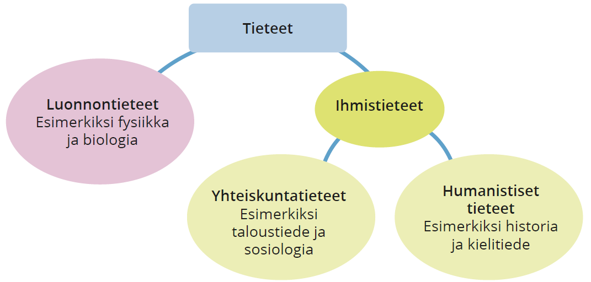
Tieteiden luokittelu tutkimuskohteiden mukaan
Luonnontieteiden katsotaan usein pyrkivän selittämään, miten maailma toimii.
Ihmistieteiden katsotaan usein pyrkivän ymmärtämään ihmisten uskomuksia, tavoitteita ja toimintaa.

Slide 6
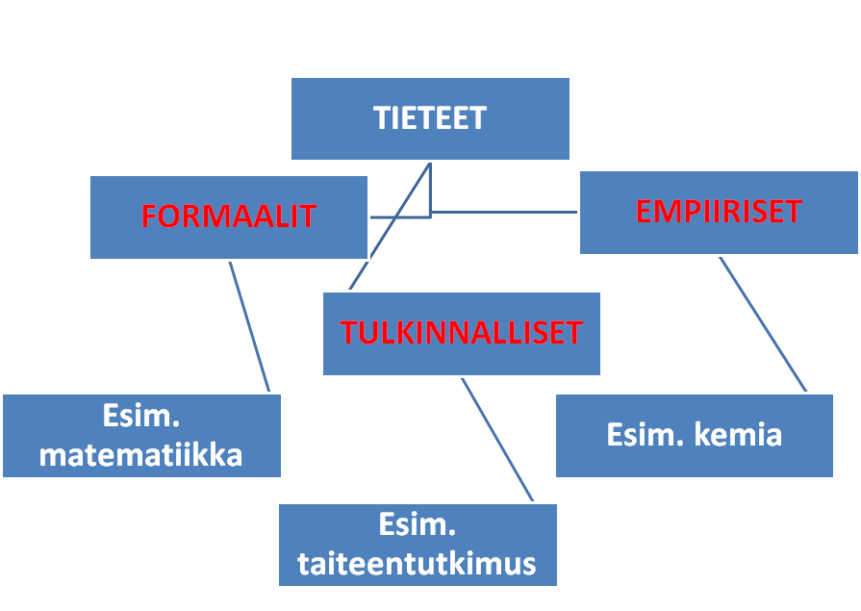
Jaottelu tutkimusmenetelmien perusteella
Notes:
Formaalit tieteet
(esim. matematiikka, tilastotiede)
Empiiriset tieteet
(esim. luonnontieteet yleensä, osin yhteiskuntatieteet)
Tulkinnalliset tieteet
(esim. humanistiset tieteet yleensä, oikeustiede)

Slide 7
Miksi jokin asia tapahtui?
Luonnontieteissä etsitään syy-seuraussuhteita eli kausaalisia selityksiä tapahtumille. Esimerkiksi mikä oli se A, joka aiheutti B:n?
Ihmistieteissä etsitään ymmärrystä siitä, millaiset uskomukset ja tavoitteet johtivat johonkin toimintaan. Esimerkiksi miksi henkilö A sanoi / teki B:n?

Slide 8
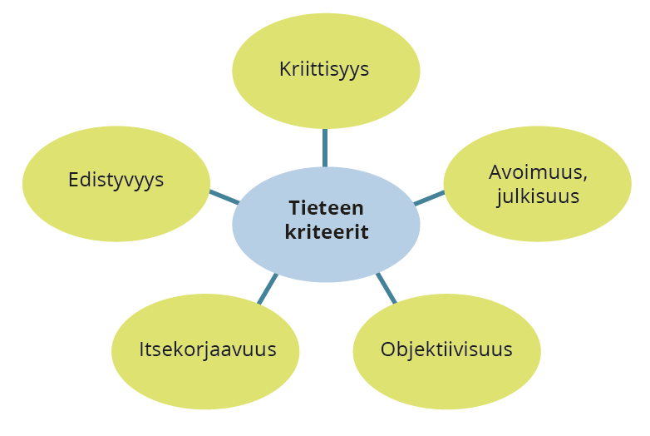

Slide 9
Tieteen kriteerit, eri tieteenalat ja käytäntö
1. Kriittisyys
Kaiken tieteen tulee olla kriittistä. Tieteen on suhtauduttava kriittisesti niin arkitietoon kuin erilaisiin ei-tieteellisiin oppi- tai uskomusjärjestelmiin.
Oleellista on, että tieteen tulee suhtautua myös itseensä: omiin menetelmiinsä, käytäntöihinsä ja tuloksiinsakin kriittisesti.
Tämä toteutuu kohtuullisen hyvin kaikessa tieteessä: joka tieteenalalla on omat, usein kiivaatkin, debattinsa.

Slide 10
Tieteen kriteerit, eri tieteenalat ja käytäntö
2. Avoimuus ja julkisuus
Kaiken tieteellisen tutkimuksen tulee olla avointa ja julkista. Perinteisen ihanteen mukaan tiede on ihmiskunnan yhteistä omaisuutta.
Avoimuus tarkoittaa sitä, että tutkija dokumentoi kaikki käyttämänsä aineistot, mahdolliset koejärjestelyt jne. Julkisuus taas tarkoittaa sitä, että kenen tahansa tulee voida tutustua tutkimukseen.
Tutkimusrahoituksen lisääntyvä siirtyminen yrityksille, lähinnä luonnontieteissä, vaarantaa monissa tapauksissa tutkimuksen avoimuutta ja julkisuutta.

Slide 11
Tieteen kriteerit, eri tieteenalat ja käytäntö
3. Objektiivisuus
Tieteen objektiivisuusvaatimus sanoo, että tutkijan omat arvot, toiveet tai mielipiteet eivät saisi vaikuttaa tutkimuksen tekemiseen tai sen tuloksiin. Tuloksen on siis riiputtava aineistosta, ei tutkijasta.
Jotkut ajattelevat, että objektiivisuusvaadetta noudatetaan vain luonnontieteissä, mutta ajatus on ilmeisen virheellinen. Jos esim. historiantutkijan tarkoitus on muokata historian tulkintaa omien poliittisten päämääriensä ajamiseksi, hänen ei voi katsoa enää tekevän tiedettä.

Slide 12
Tieteen kriteerit, eri tieteenalat ja käytäntö
4. Itsekorjaavuus ja edistyvyys
Itsekriittisyys saa tutkijat huomaamaan ongelmia omissa ja toistensa tutkimuksissa (niin tutkimusaineistoissa, -menetelmissä kuin -tuloksissa).
Itsekorjaavuuden vaatimus edellyttää ongelmallisista tai virheellisistä käytännöistä tai uskomuksista luopumista ja niiden korvaamista paremmin perustelluilla. Tällöin tiede edistyy, tulee lähemmäksi totuutta.

Slide 13
Tieteen kriteerit, eri tieteenalat ja käytäntö
4. Itsekorjaavuus ja edistyvyys
Itsekorjaavuuden ja edistymisen ihanteita on joskus epäilty nimenomaan humanistisilla aloilla ja on puhuttu ennemminkin vain erilaisista tulkinnoista (esim. antropologia, historia).
Toisaalta humanistisillakin aloilla vanhojen tutkimuksien ilmeisiä virheitä osataan korjata; myös kehitellään uusia menetelmiä, saadaan uutta tietoa ja siten edistytään.

Slide 14
Tieteen kriteerit, eri tieteenalat ja käytäntö
5. Yleistettävyys
Yleistettävyysvaatimus on luonnontieteille ilmeinen: ajatus siitä, että materiaalinen todellisuus käyttäytyy joitakin säännönmukaisuuksia (luonnonlakeja) noudattaen johtaa melko suoraan ajatukseen tulosten yleistettävyydestä.
Myös yhteiskuntatieteissä ja esim. kulttuurintutkimuksessa on aikojen kuluessa esitetty useita yleisiä teorioita (esim. ”kaikki uskonnot ovat syntyneet tarpeesta x”), mutta nykyisin se on harvinaisempaa.
Monilla aloilla kuitenkin keskustellaan yleistettävyyden laajuudesta: kuinka laajalle tietynlaisten tutkimusten tuloksia voi yleistää?

Slide 15
Taito, s. 142: Tutkimuksen arvioiminen
Kysymyksiä tutkimuksen arvioinnin avuksi:
Mikä on tutkimuskohde?
Minkälaisilla menetelmillä kohdetta on tutkittu?
Miten hyvin valitut menetelmät soveltuvat kohteen tutkimiseen?

